Slide 1
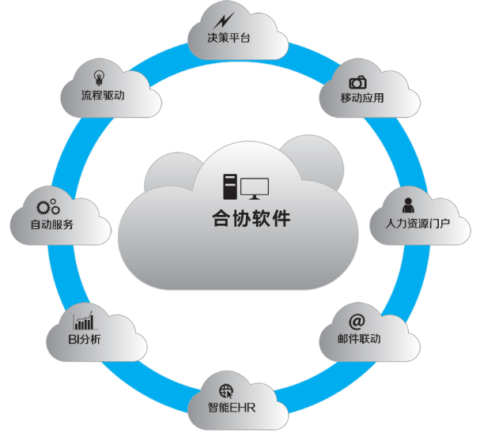

广东足迹鞋业人力资源项目文档
《流程申请操作手册》
V1.0
Copyright©广州合协软件技术有限公司

Slide 2
目录
A
出差申请
B
出差报销
C
外勤申请
D
外勤报销

Slide 3
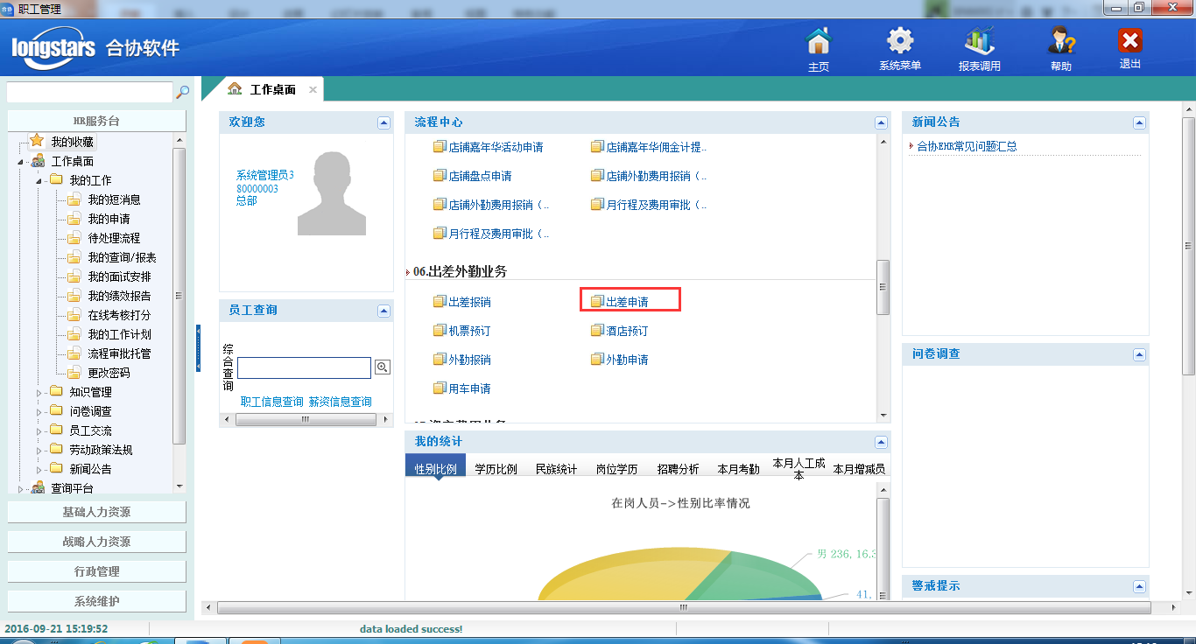
1.出差申请
流程中心---->我要申请---->出差申请

Slide 4
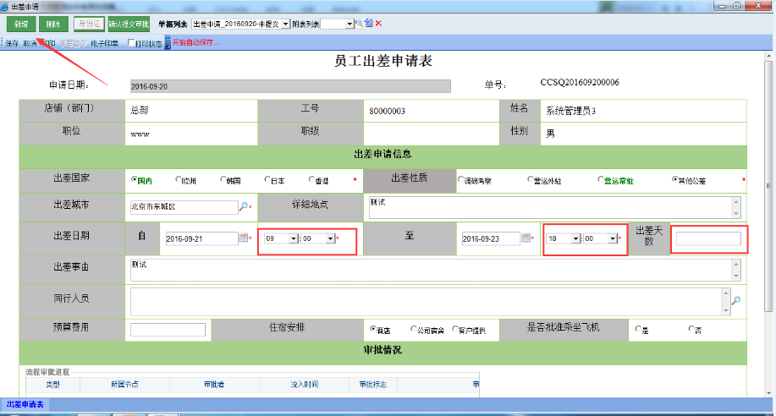
1.出差申请
点击新增，然后确定；出差起时间填当天上班时间，出差止时间填当天下班时间，出差天数不用填，保存后自动计算；同行人员有则填，无则不填；费用预算可不填；数据完善后提交审批

Slide 5
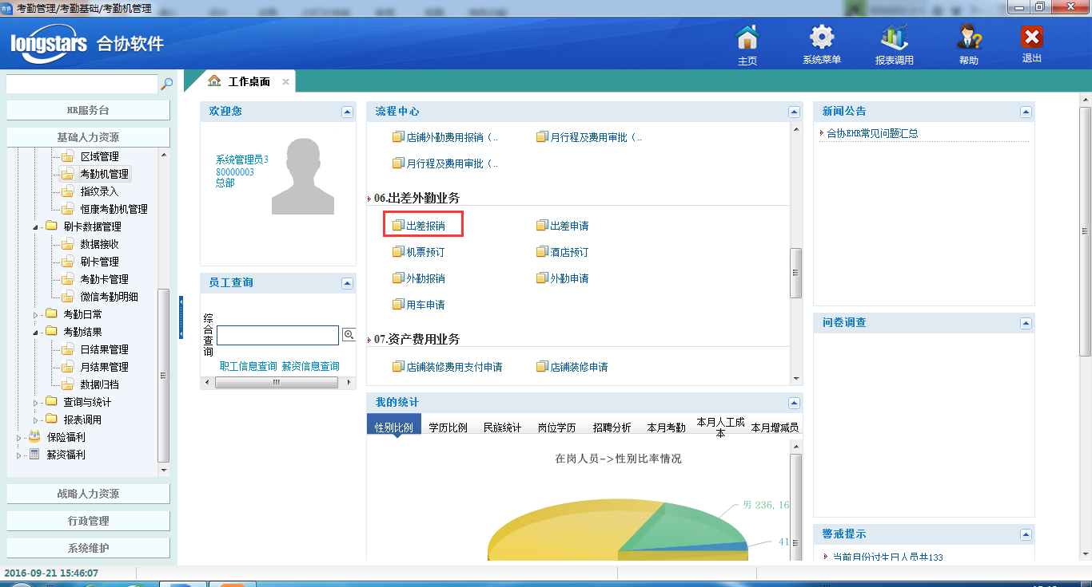
2.出差报销
流程中心---->我要申请---->出差报销

Slide 6
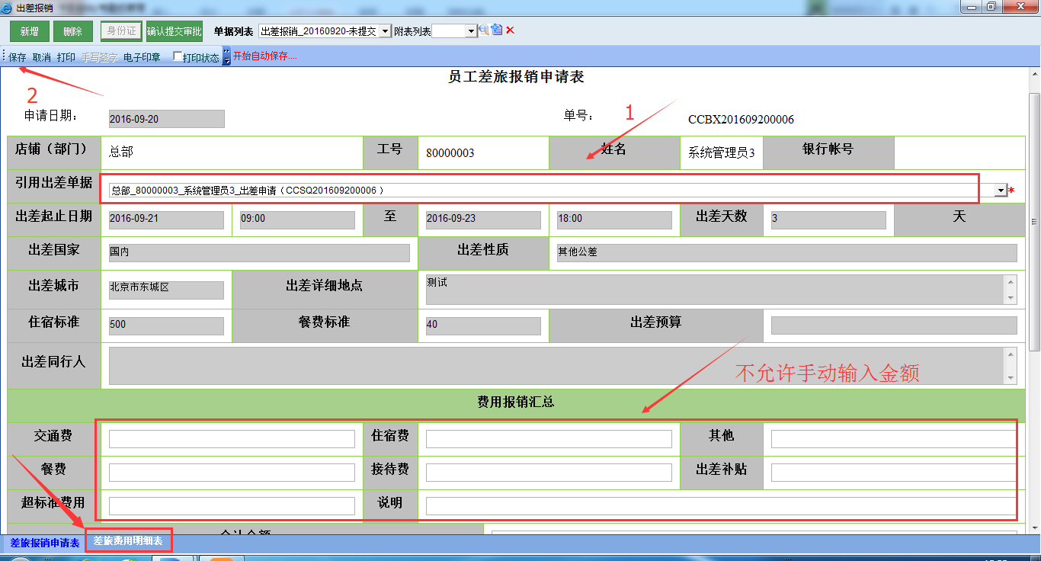
2.出差报销
新增后选择相应的出差单（出差单一定要通过审批才会显示），保存后会自动带出出差信息；出差费用不允许手动输入金额，点击下方的差旅费用明细表

Slide 7
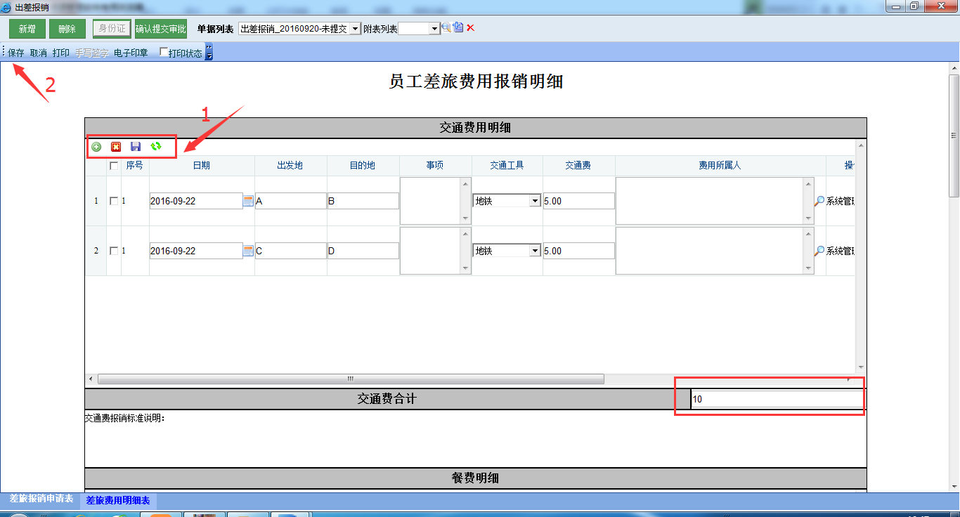
2.出差报销
通过明细表添加费用明细，完成后保存，费用合计不用手输，系统自动计算。

Slide 8
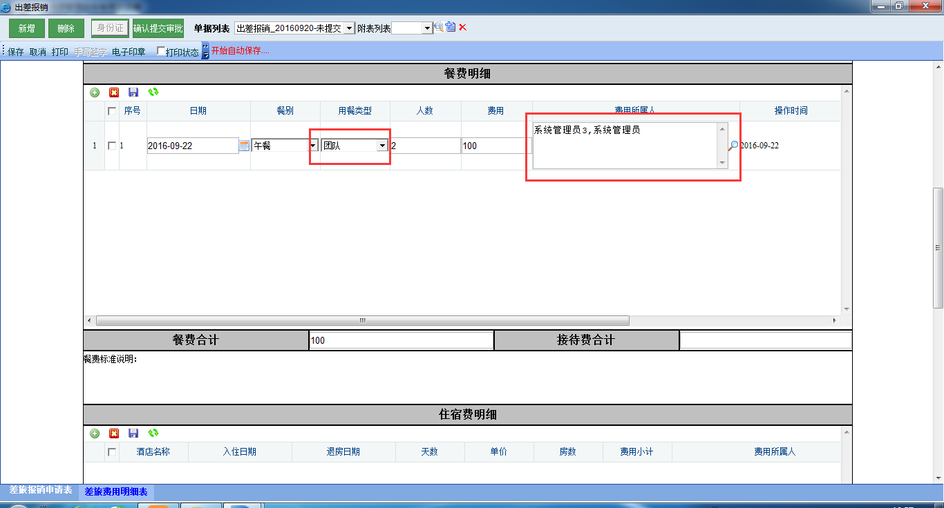
2.出差报销
出差是若有同行人员，用餐类型是团体餐，则费用所属人需要填写团体餐中所有人的名字，若此次团体餐有其中一人报销则其他人不允许再报销(出差当天不允许报销早餐)；住宿费类似，若是同住则只允许其中一人报销

Slide 9
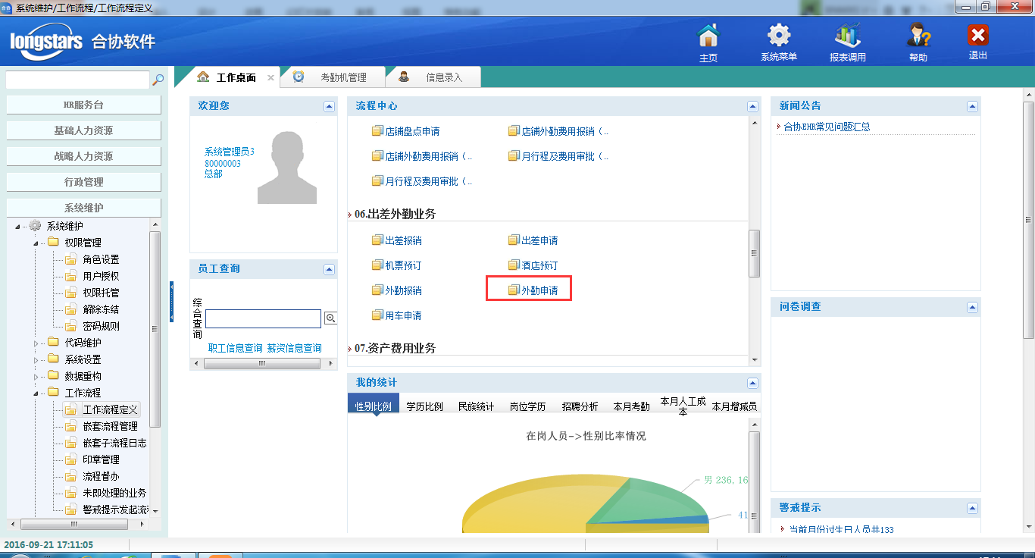
3. 外勤申请(电脑)
流程中心---->我要申请---->外勤申请

Slide 10
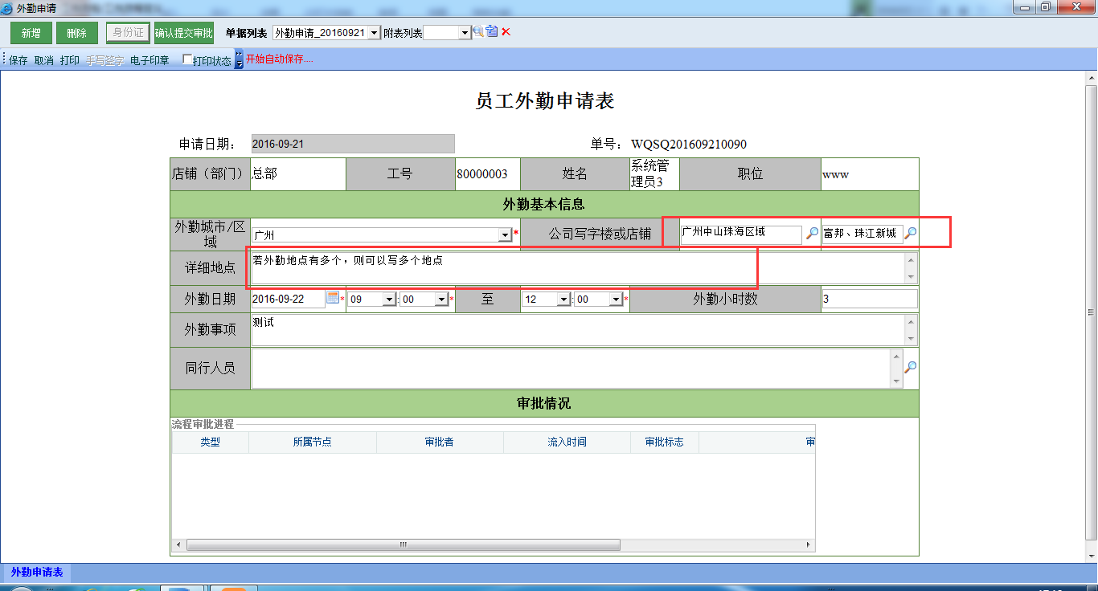
3. 外勤申请
若外勤地点有多个，则可以手输，并作简要说明

Slide 11
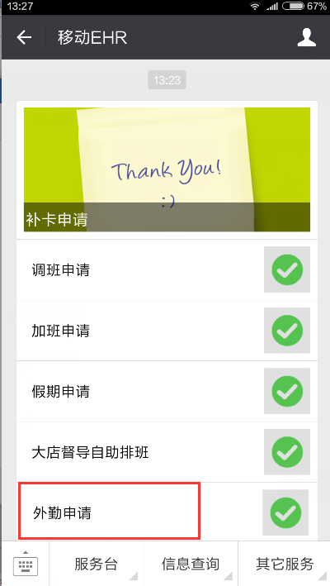
3. 外勤申请（微信）
移动EHR---->服务台---->流程申请---->外勤申请

Slide 12
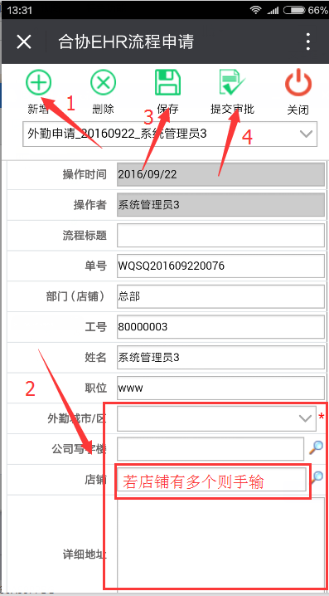
3. 外勤申请（微信）
新增后填写相关信息，保存后再提交审批

Slide 13
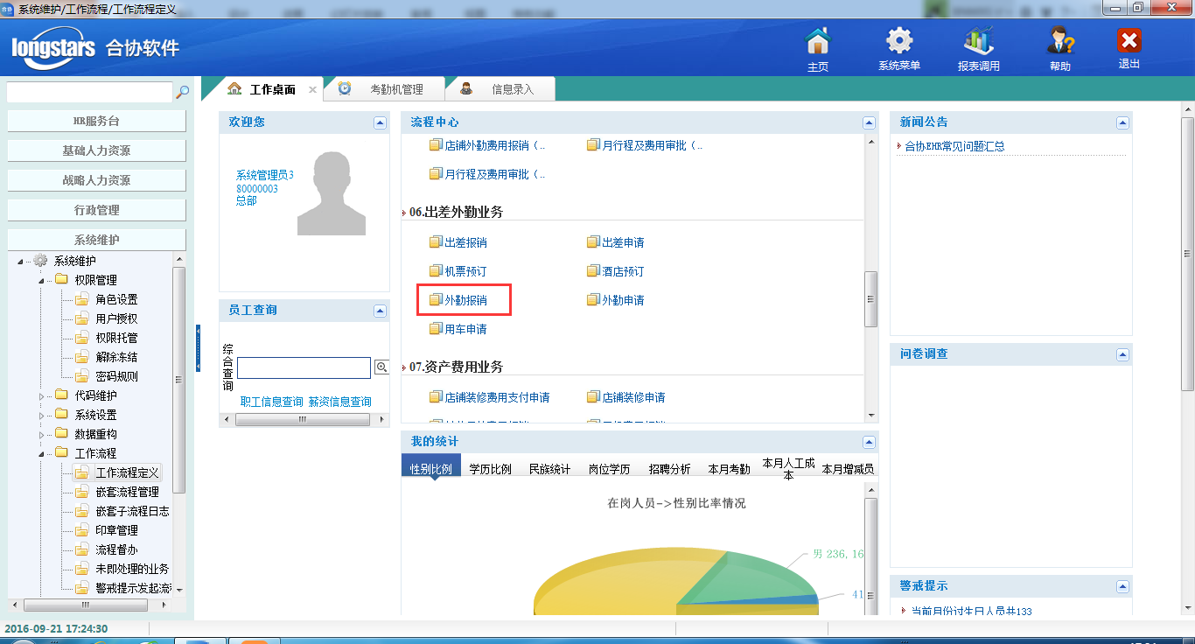
4. 外勤报销
流程中心---->我要申请---->外勤报销

Slide 14
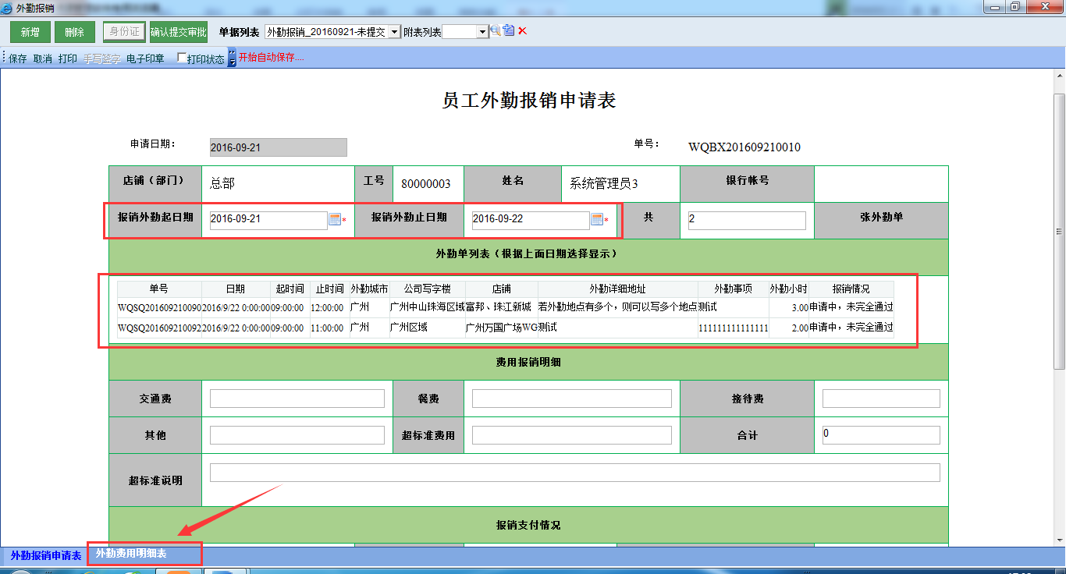
4. 外勤报销
外勤报销可以多张单一起报销，选择相应的日期范围保存后会自动带出该日期范围内已通过审批的外勤单；外勤费用不允许直接填写金额，点击下方外勤费用明细表

Slide 15
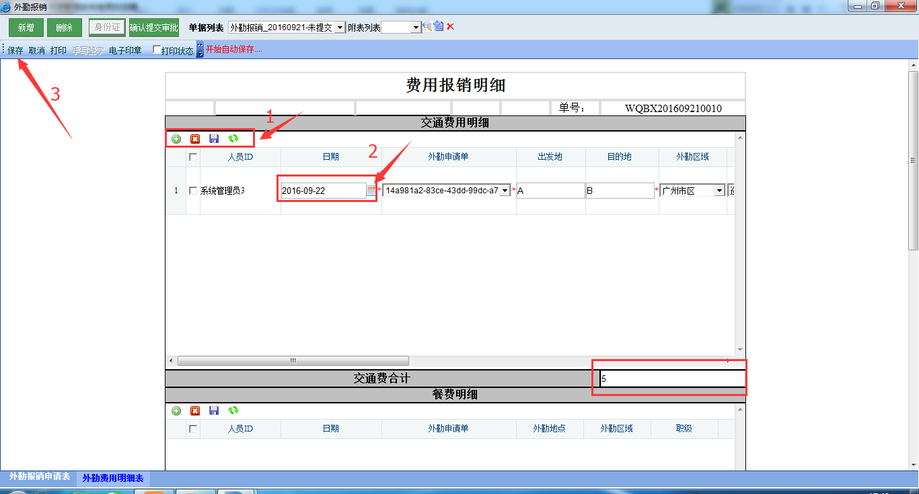
4. 外勤报销
可以通过相应明细表的4个图标进行添加明细，可以多条记录，日期一定要选择外勤单的日期；合计金额不用手输，明细填完后保存会自动计算

Slide 16
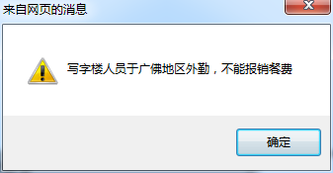
4. 外勤报销
写字楼人员在广佛地区外勤没有餐费报销；（若外勤中有同行人员，并且用团体餐，其中一人报销餐费，其他人不再允许报销餐费）

Slide 17
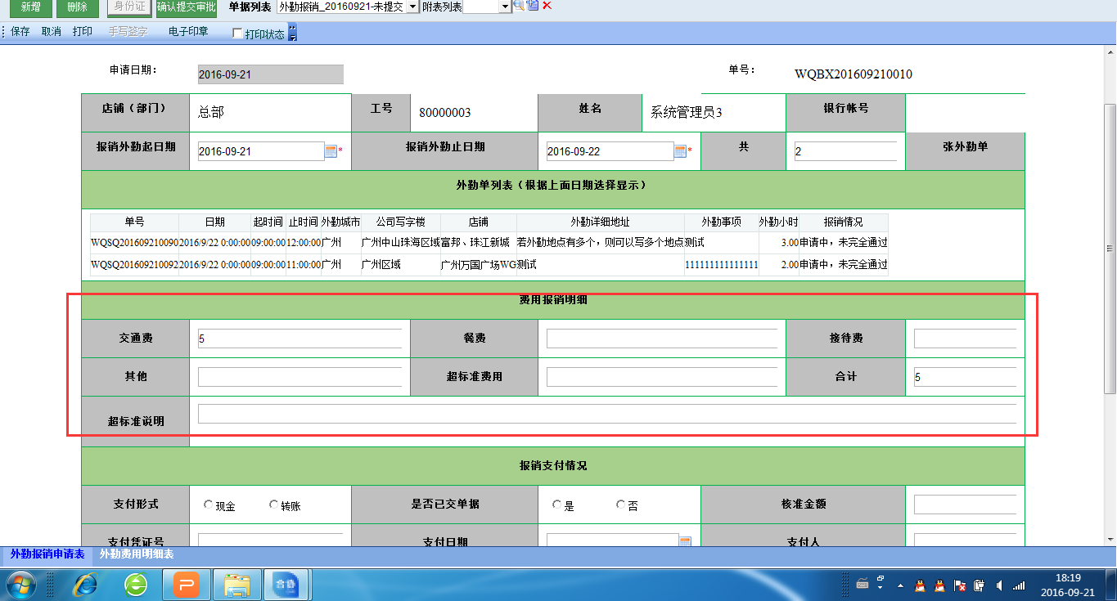
4. 外勤报销
费用明细表填写完整后，点击左上角保存，回到外勤报销申请表中会自动汇总各种费用

Slide 18

THANK YOU
联系我们
项目经理:谢成展 13826146335
实施顾问:谢成宙 13682259590
实施工程师:周文亮 18620548165

